Slide 1
Презентация по материалам производственной практики
(научно-исследовательской работы)
НАЗВАНИЕ РАБОТЫ
Фамилия Имя Отчество
Научный руководитель: степень, должность И.О. Фамилия
Москва 2022

Slide 2
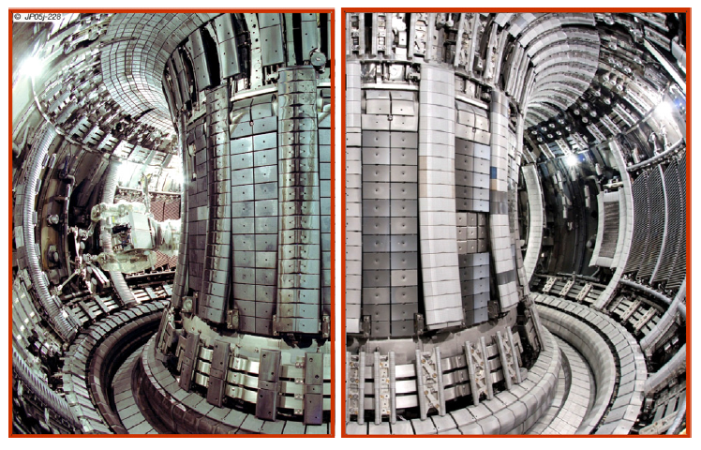
Актуальность
Основные положения определяющие актуальность темы исследования
Можно сделать несколько слайдов
Тест в презентации должен быть хорошо читаемым
Все иллюстрации должны иметь подписи
У всех графиков должны хорошо читаться шкалы и подписи
Пример: Фото токамака JET
Углеродная стенка
(до 2010 года)
ИТЭР-подобная стенка
(с 2011 года)

Slide 3
Цель работы
Цели работы:
Описание цели работы
Задачи:
3

Slide 4
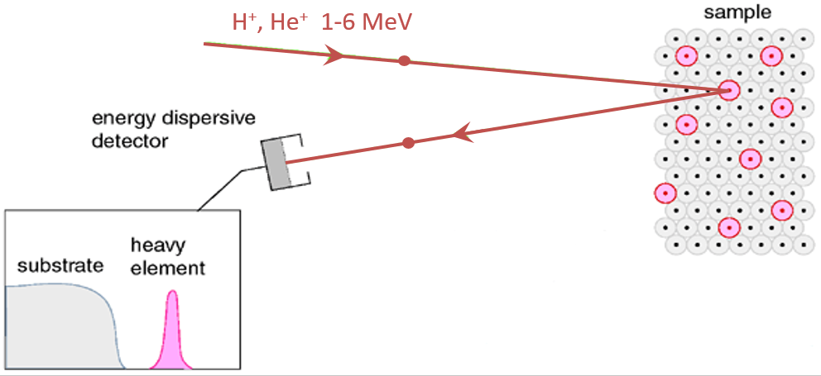
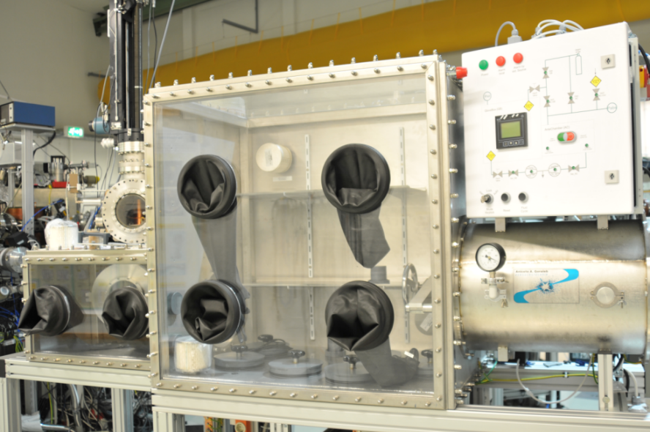
Методы анализа/Описание установки и т.д.
Приводится схема эксперимента
Постановка задачи и начальные условия для написания кода и т.д.
Схема физического принципа анализа
Фото установки

Slide 5
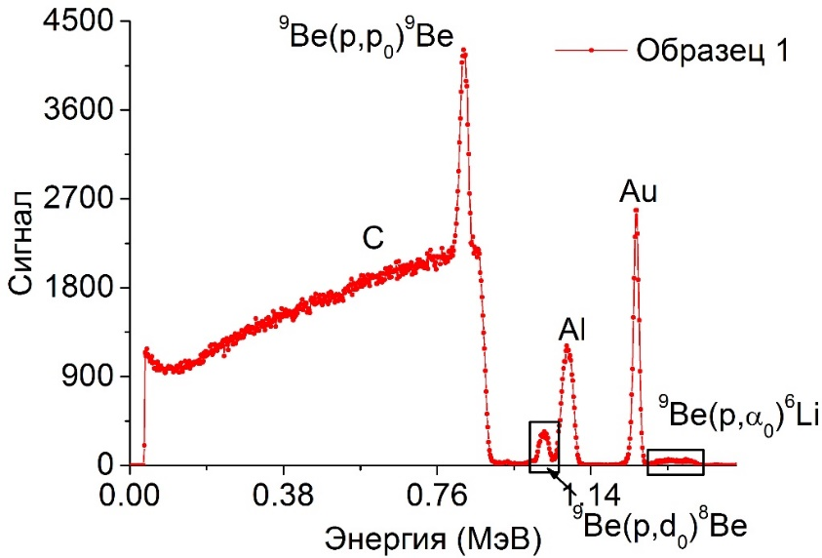
Описание эксперимента и т.д.
Измерение сечений методом многослойных образцов C-Al-Au-Be:
С – подложка из полированного пиролитического графита
Al прослойка для отделения сигнала С от сигнала Ве.
Au – реперный слой 8*10¹⁶ ат/см², рассеяние на котором Резерфордосвкое
Ве – тонкий слой (4*10¹⁸ ат/см²) на поверхности
Толщина Al рассчитана, чтобы не перекрывались сигналы Be и С подложки.
Типичный спектр
исследованного образца
E_{p}=1.3 МэВ
$$σ_{р}=\frac{N_{р}}{N_{Au}}\frac{ρ_{Au}}{ρ_{Be}}σ_{Au}$$

Slide 6
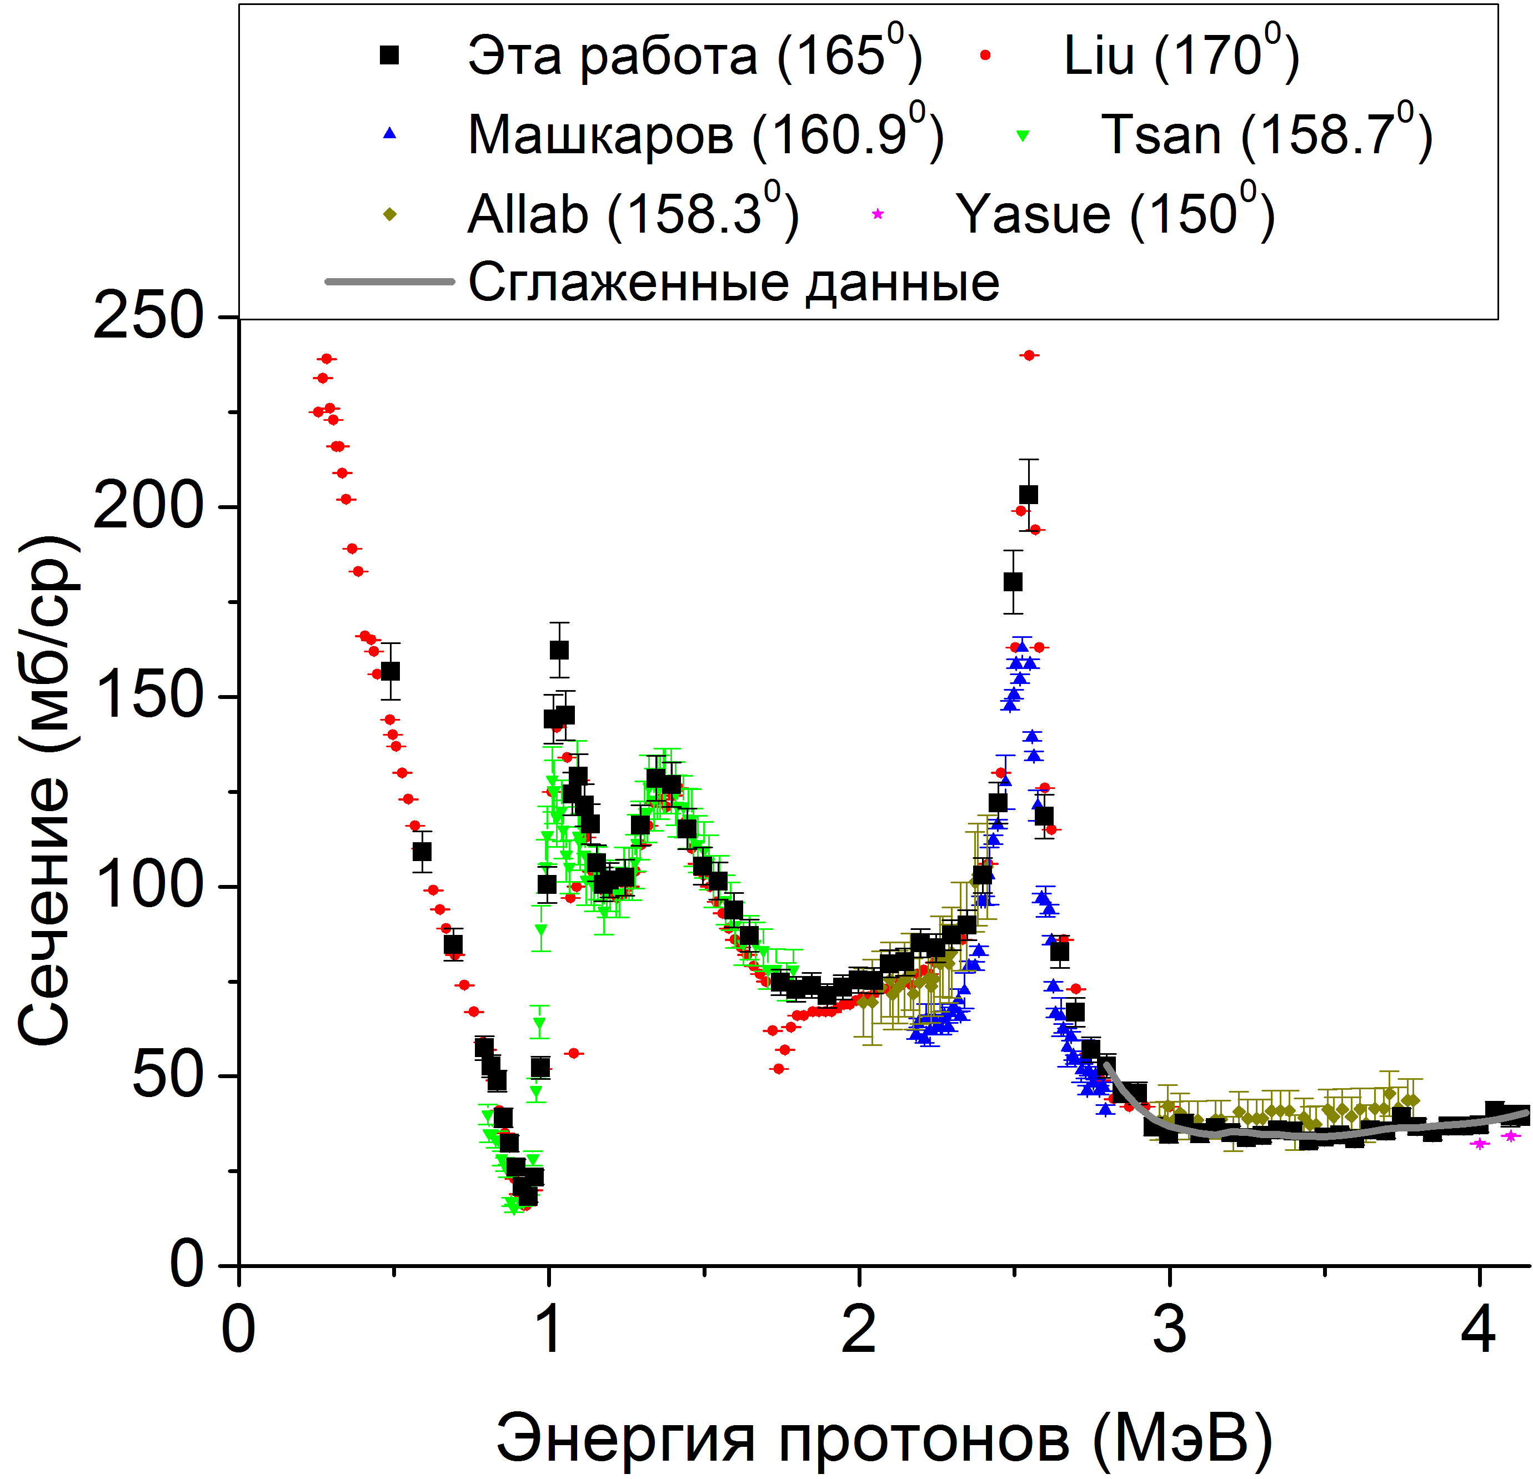
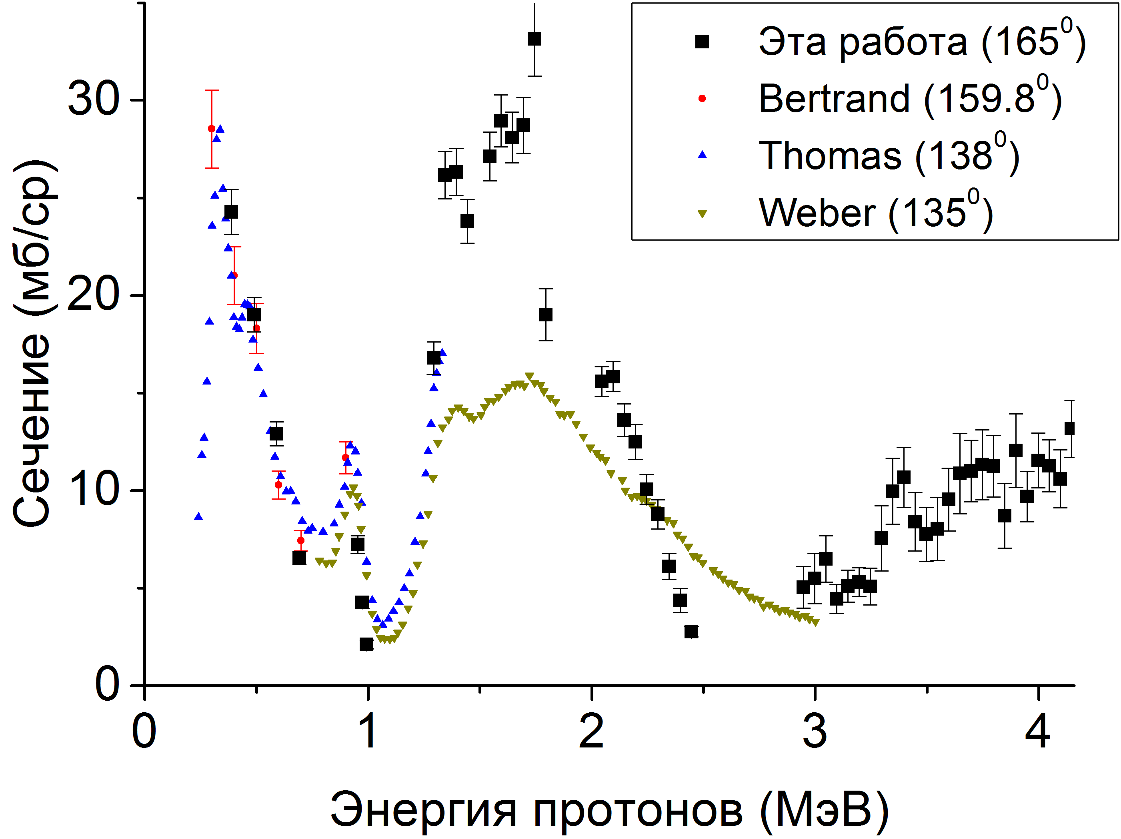
Основные результаты исследования
Приводятся графики, фотографии и т.д.
Можно дать сравнение полученных результатов с другими научными группами
⁹Be(p,d₀)⁸Be
⁹Be(p,p)⁹Be

Slide 7
ВЫВОДЫ
Исследования показали…
Было обнаружено…
Было разработано и т.д.

Slide 8
Проведение дальнейших исследований

Slide 9
Спасибо за внимание!

